Slide 1




Erfolg durch kurze Wege
Job Coach Hamburg stellt sich vor
Das Projekt Job Coach Hamburg wird als Teil der Reaktion der Europäischen Union auf die COVID-19-Pandemie (REACT-EU) und von der Freien und Hansestadt Hamburg (FHH) finanziert.

Slide 2

Job Coach Hamburg
Berufseinstiegs-Coaching für (Allein)Erziehende ohne anerkannten Berufsabschluss
Laufzeit: 1.1.2021 bis 31.12.2022
Das Projekt Job Coach Hamburg wird als Teil der Reaktion der Europäischen Union auf die COVID-19-Pandemie und von der Freien und Hansestadt Hamburg finanziert.

Slide 3
Am Projekt Job Coach Hamburg kann teilnehmen wer…
… Kinder unter 16 Jahren hat, die im eigenen Haushalt leben
… auf der Suche nach einem Arbeitsplatz (einem Sprachkurs, einer Fortbildung) ist
… schwanger oder in Elternzeit ist
…. keine in Deutschland anerkannte Ausbildung hat oder dessen in Deutschland
erworbener Ausbildungsabschluss älter als vier Jahre ist

Slide 4
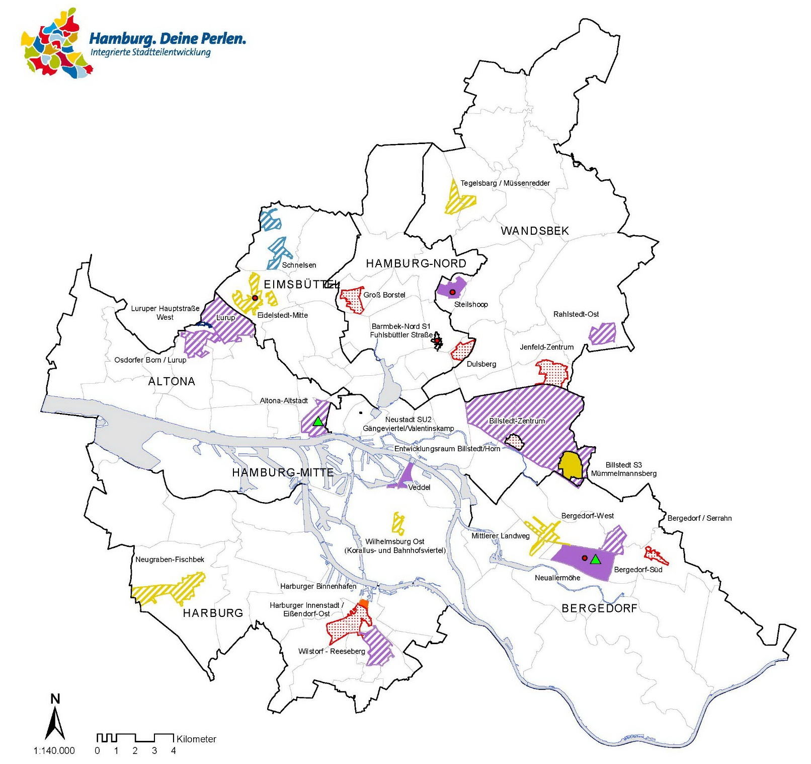
Elternschule
Langenhorn
ReeWie-Haus
Eidelstedt.
Bildungshaus
Lurup
Community School
Lurum
Stadtteilbüro
Steilshoop
Projektzentrale
Wandsbek
Elternschule
Osdorf
Haus am See
Hohenhorst
Elternschule
Altona
Elternschule
Süderelbe
Café Nova
Veddel
Elternschule
Wilhelmsburg
Krieterstr. /Zeidlerstr.
Quelle: hamburg.de

Slide 5

Die Arbeit im Projekt:
Klärung der individuellen Rahmenbedingungen (Wohnsituation, Kinderbetreuung, Finanzielles)
Entwicklung einer persönlichen (beruflichen) Perspektive
Suche nach passenden Sprachkursen, Qualifizierungen, Arbeits- und Ausbildungsplätzen
Erstellung passender Bewerbungsunterlagen und Vorbereitung auf Vorstellungsgespräche
Stärkung der medialen Kompetenzen

Slide 6
Wege zum Erfolg
Direkte / niedrigschwellige Ansprache der Eltern in ihren Quartieren
Wohnortnahes Coaching
Kooperationen mit anderen Akteuren vor Ort / enge Vernetzung
Freiwilligkeit der Teilnahme
Hilfe zur Selbsthilfe
Individualität der Beratung

Slide 7
Von zentraler Bedeutung für gelungene Coachingprozesse:
  Verlässlichkeit
  Beharrlichkeit
  Zeit

Slide 8

Projektbericht
einfach bestellen unter
jobcoach@einfal.de

